Slide 1
Depremin Çocuk Üzerindeki Etkileri, Çocuklarımıza Nasıl Yardımcı Olabiliriz?
Doç Dr. Nilgün SARP
Milli Eğitim Dergisi 144 Nolu Sayı

Slide 2
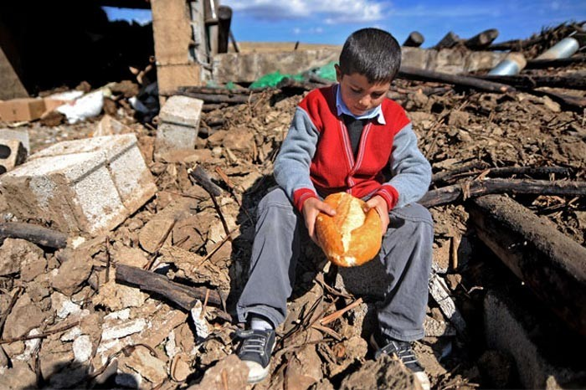
Giriş
2
Ülkemizin en etkili deprem kuşaklarından birinin üzerinde bulunduğu bilinen bir gerçektir. Bu gerçek nedeniyle yıllardır bir çok deprem yaşanmıştır. Bu depremlerde ne yazık ki binlerce çocuk evsiz, barksız, anasız, babasız kalmıştır.
Bu çocuklar için şimdiye kadar yapılanlar sadece onlara sıcak bir yuva temini olmuştur. Ancak depremin çocukların ruh sağlığı üzerine yaptığı etkiler henüz ülkemizde araştıralamamıştır. Veya deprem şoku geçiren çocukların durumları ve onlara yapılacak yardımlar henüz hiç yazılmamıştır. Oysa başta Amerika Birleşik Devletleri Sivil Savunma Teşkilâtı olmak üzere tüm gelişmiş ülkelerde çocuklara ve aileye yönelik afetlerle ilgili yayınlar hizmetin ilk sırasında yer almaktadır.

Slide 3
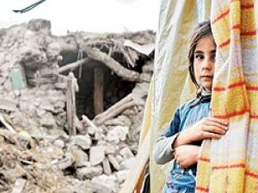
Giriş
2
Deprem Şoku Nedir?
Deprem şoku; Özellikle okul öncesi ve ilkokul çocuklarında bir deprem olayı sonrasında; çocuğun yaşadığı korkular, çocuğun gelişimindeki gerileyen davranışlar ve bazı psikolojik problemlerdir.
Her çocukta deprem şoku olur mu? Deprem olayı başından geçen her çocuğun deprem şokunu yaşayacağı düşünülmemelidir. Deprem felâketini çok normal atlatan çocuklar olabileceği gibi, bu felâketten az etkilenen veya çok etkilenen çocuklar da olabilir.
Çocuğun etkilenme düzeyi, onun yaşına, gelişimine ve ailesi ile olan ilişkilerine bağlıdır. Deprem şoku ile ilgili sorunları ve çözüm yollarını incelemeden önce bu sorunu sıklıkla yaşayan yaş grubu çocuklarının özelliklerinin bilinmesi yararlı olabilir

Slide 4

Okulöncesi ve İlkokul Çağı Çocuklarının Özellikleri
4
Ç
Okul öncesi çağda (3-6 yaş) çocuk çok meraklıdır, yaşam doludur, durmadan sorular sorar, her şeyi öğrenmek ister. Yaramazlıkları sevimli yaramazlıklardır. Yorulmadan, usanmadan oyunlar oynar. Oyunlarında arkadaşları da yer alabilir. Masallara, öykülere ilgi duyar, korkulu öykülerden etkilenir. Öcüler, cinler, hayaletler onun için gerçek korkutucu yaratıklardır.
Bu çağ çocuğunun canlı bir hayal gücü vardır. Duyduklarını abartır. Olmamış şeyleri olmuş gibi anlatır. Kendiğinden bir şeyler uydurur. Dinlemez görünürken duyar ve duyduğunu unutmaz. Çok canlı hayal gücü nedeni ile kolay korkar, çabuk etkilenir. Deneylerinin az, düşünce yeteneklerinin kısıtlı oluşu nedeni ile her şeye kolay kanar. Gerçekle, gerçek olmayanı karıştırır.
Bu çağ çocuğu çizikler, sıyrıklar ve küçük yaralanmalardan çok etkilenir. Bir damla kan görse paniğe kapılır ve yardım ister.
O
C
U
K
L
A
R

Slide 5
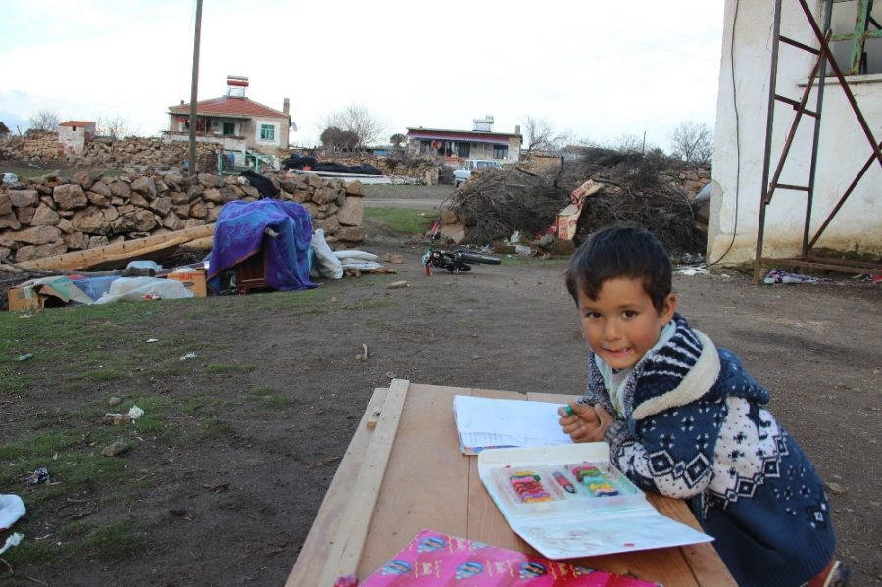
Okulöncesi ve İlkokul Çağı Çocuklarının Özellikleri
5
Okul çağında ise (6-11 yaşlar) çocuk aile yuvasından çıkıp dış dünyaya açılır. Çocuk iyiyi doğruyu seçme yeteneği kazanmıştır. Bağımlığı azalmıştır. Hayalle gerçeği, somutla soyutu ayırt edebilir. Oyun çocuğu gibi canlı ve hareketlidir. Yeni şeyler öğrenmek ister, övünmeyi sever, pul, resim vs. biriktirme merakları başlar.
Birbirlerinin kusurları ile alay etmeyi severler. Okul çağında öğretmen çok önemlidir. Çocuklar öğretmenlerini çok sever, onun kişiliğine duyarlık gösterirler. Öğretmen, ilkokul yıllarında çocuğun ana babasının yerini tutar. Ayrıca arkadaşları da çok önemlidir.
Hem okul öncesi hem okul çağ çocuğunun yaşantısında düzenli olaylar vardır. Ailesi ile birlikte olması, sabahları uyanması, okula veya kreşe hazırlanması veya evde aynı bireylerle kalması, arkadaşları ile oynaması, kendi yatağında uyuması gibi devamlılık içeren faaliyetler vardır. Çocuğun ailesinden ve doğadan bir güven beklentisi vardır. Aileleri süreklidir ve değişmez. Doğal akışta bir kesinti olduğu zaman çocuk korku ve kaygıyı yaşar
Ç
O
C
U
K
L
A
R

Slide 6
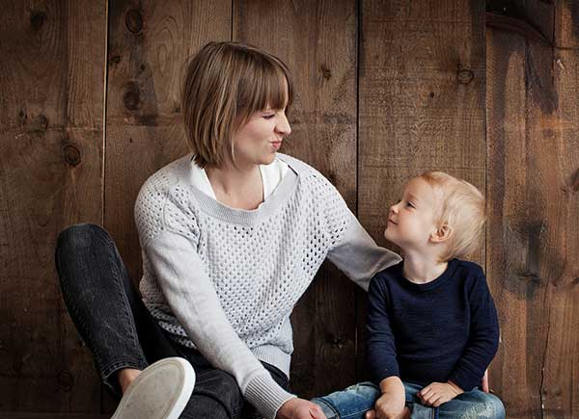
Ailelere Tavsiyeler
6
Aile için en önemli şey birlikte olmaktır. Çocuğun ailesi ile birlikte olması onun korunma duygusuna yardımcı olur, terk edilme korkuları yatışır. Deprem sonrası aileler çocuğu bırakıp kendileri tehlikeli olabilecek yerlere gitmemelidirler. Örneğin, çocuğu kurtarma merkezine bırakıp bir şeyler almaya vs. gitmemeli, gitmek zorunda iseler mutlaka çocuğu da yanlarına almalıdırlar.
Gerçekte anne-babalar depremden korkarlar fakat bu duygularını saklamayı bildikleri için çocukları onların korkularını hissetmezler. Ancak anne babanın korkularını çocuklarının bilmesinde bir sakınca yoktur. İşin doğrusu bu duyguları kelimelere dökmektir. Bu paylaşma, çocuğumuzun duygularını ve korkularını konuşması için onu cesaretlendirecektir. İletişim, çocuğun hatta yetişkinin kaygılarını azaltmak için en yararlı yoldur. Bu durumda çocuk gerçek olmayan korkularını da iptal edebilir ve ailesi de bu korkuları keşfederek çocuğuna bu yoldan yardım edebilir.
Bazı çocuklar korkularını oyun oynarken daha iyi ifade edebilirler. Oyun oynarken yarattığı korkular gerçek değilse, bunları çocuğa açıklayıp, onu ikna etmek gereklidir.

Slide 7
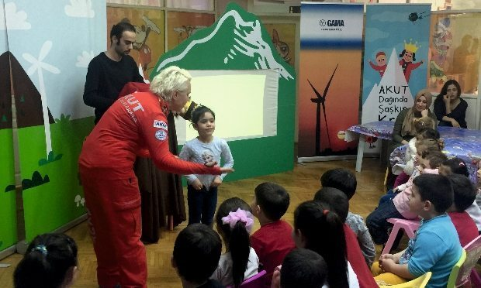
Ailelere Tavsiyeler
7
Sessiz, içe kapanık çocukların konuşmaya cesaretlendirilmesi gerekir. Böyle vak’alarda ailenin diğer fertlerinin, komşu çocuklarının konuya katılmalarını sağlamak yararlı olabilir. Çocuğun bu konuları konuşabileceği bir ortam mutlaka sağlanmalıdır. Bu tartışmalarda çocuğa “biliyorum korktun” veya “korkunç bir duygudur” gibi cümleler yararlıdır ve kullanılmalıdır. Ayrıca korkmanın normal ve doğal olduğunu da söylemek ikna edicidir.
Afet sonrasında evin eski haline gelmesi için yapılacak işlere çocuğun yardımcı olması onun için faydalıdır. Bu yöntemle çocuğun korkusu ortadan kaldırılabilir. Fakat küçük çocuklar için (0-3 yaşta) bu husus geçerli değildir. Onların daha çok fiziksel bakıma, kucaklanmaya ve ilgiye ihtiyaçları vardır. Anne babaya düşen görev ve ihtiyaçlarını gidermektir. Çocuğun ihtiyaçları karşılanmazsa problemler daha uzun sürer.
En sık rastlanan problem yatma zamanıdır. Çocuk odasına kendi başına gitmeyi reddedebilir, yatağına gittiğinde uyumak için güçlük çekebilir, gece sık sık uyanabilir, kabus görebilir.

Slide 8

Ailelere Tavsiyeler
8
Aile birkaç gün çocuğun kendi odalarındaki başka bir yatakta yatmasına izin verebilir, onunla yatmadan önce konuşabilir. Ancak çocuğun uzun süre ana-babası ile yatması sakıncalıdır. Birkaç gün sonra çocuk yumuşak bir şekilde odasına gönderilmelidir
Çocuğun korkmaması için de ışığın açık bırakılması yararlı olabilir.
Bir afet sonrasında çocuk yalnızlıktan, okula gitmekten, karanlıktan vb. korkmaya başlayabilir. Hayali olaylar yaratabilir. Ailenin çocuğun okula gitmesini istediğini belirtmesi yararlıdır. Ayrıca hayalle gerçeği anlatmak, aralarındaki farkı açıklamak gereklidir. Okul problemlerinde, öğretmenler de aileye yardımcı olabilir.
Bazen çocukların davranışlarında gerileme söz konusu olabilir. Örneğin yatağını ıslatmak, parmak emmek, anneye yapışmak gibi.. Bu davranışlar sadece çocuğun endişesinin işaretleridir. Onu anlayışla karşılamak, davranışlarına tepki göstermemek yararlıdır. Bu davranışların üzerinde durulmazsa, çocuğa gereken ilgi gösterilirse gerileyen davranışlar kısa sürede ortadan kalkar. Fakat aile tepki gösterirse bu davranışları daha uzun sürer

Slide 9

Ailelere Tavsiyeler
9
Uzman yardımına ne zaman ihtiyaç vardır?
Çoğu anne-baba çocuğuna korkularını yenmesi için yardımcı olabilir. Ancak yardımcı olamıyorsa bu onun bir başarısızlığı değildir. Bazı çocuklar için uzman yardımı gerekebilir. Bu yardım çocuk doktoru, çocuk psikoloğu, ruh sağlığı uzmanı, çocuk psikiyatrisi veya çocuk gelişimi eğitimi uzmanınca sağlanabilir.
Bazı aileler ruh sağlığı uzmanına gitmeyi kabul etmeyebilirler. Böyle durumlarda telefon ile yapılacak görüşmeler bile yardımcı olabilir meb

Slide 10
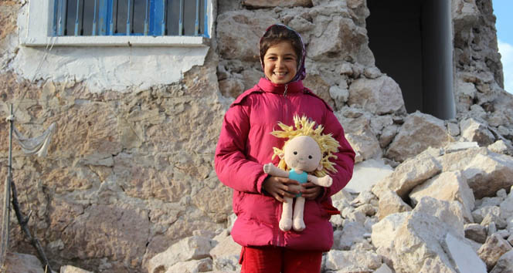
Sonuç
10
S
Geleceğimizin güvencesi olan çocuklarımızın hem bedensel hem ruhsal yönden daha iyi gelişmesi için yapılacak çalışmalar, sarf edilecek çabalar hepimizin görevidir.
Depremin, çocuğun ruh sağlığına yapabileceği etkiler bazı kimselere çok küçük, basit bir konu gibi gelebilir. Ancak küçük birikimler insanın ruh sağlığının bozulmasında büyük etkiler yapabilir. Bu noktadan hareketle problemin başından çözümlenmesi hem anne-babanın, hem de konuyla ilgili sorumluların bir görevidir.
O
N
U
Ç

Slide 11
Depremin Çocuk Üzerindeki Etkileri, Çocuklarımıza Nasıl Yardımcı Olabiliriz?
Doç Dr. Nilgün SARP
Sunu Hazırlama : www.mebders.com

